Slide 1

Squid no PFSense

Slide 2
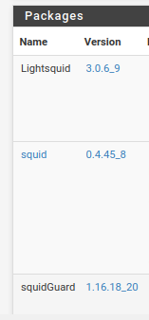
Instalação
Já logado no PFSense basta ir em System > Package Manager e na aba de Available Packages basta procurar o Squid, você encontrará 3 opções abaixo: - Inicialmente iremos instalar apenas o Squid
Proporciona a criação de gráficos através do Squid em tempo real
O Squid em si, proporciona a criação de um Proxy customizado para usa rede, aplicando também antivírus e regras de SSL para a criptografia de dados de navegação.
Proporciona maior flexibilidade e abrangência para as regras criadas

Slide 3
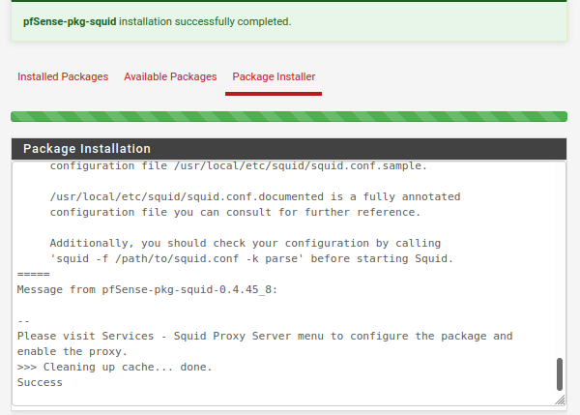
Instalação
Basta clicar em Install e aguardar o processo finalizar

Slide 4
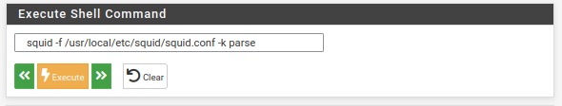
Instalação
Agora precisamos ativar via prompt de comando. Para isso, basta ir em Diagnostic > Command Prompt e utilizar o seguinte comando:
squid –f /usr/local/etc/squid/squid.conf –k parse
Agora basta clicar em Executar

Slide 5

Instalação
Verifique se não ocorreu erros durante a instalação, além do erro do cache, que iremos corrigir agora.
Para isso vá em Services > Squid Proxy Service e ir na aba General iremos habilita-lo, clicando na primeira opção
Lembre-se de ativar o Log também.

Slide 6
Configurando
Na aba ACLs é possível configurar em que redes o Squid irá funcionar em Allowerd Subnets, lembrando que a rede interna já é configurada, mas por padrão podemos coloca-la também. Como: 192.168.1.0/24
Em Unrestriced Ips pode adicionar as maquinas que não passarão por bloqueios.
E em Banned Hosts é onde os Ips que não poderão acessar o proxy ficarão.

Slide 7
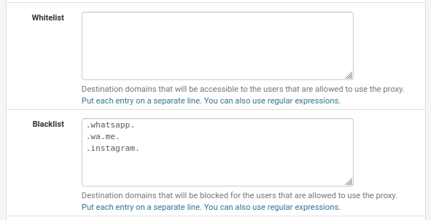
Configurando
Também encontramos a WHITE LIST e BLACK LIST para permitir ou bloquear sites.

Slide 8
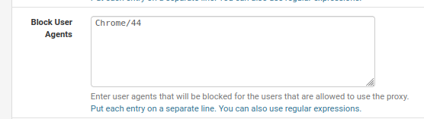
Configurando
Em Block Users Agents é possível bloquear determinados browsers para não poderem acessar a rede.

Slide 9
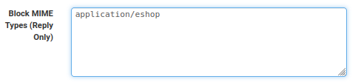
Configurando
Em Block MIME Types é possível bloquear os arquivos de execução no navegador ou para downloads.

Slide 10
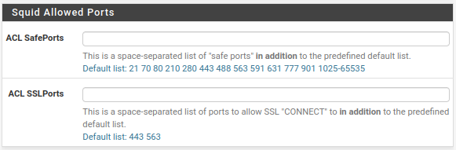
Configurando
Em Allowed Squid Ports, como o próprio nome já diz, são as portas que serão permitidas entrar para o squid, sendo que já vem descrito as portas padrões pré-configuras, tantas com proteção SSL ou não.

Slide 11
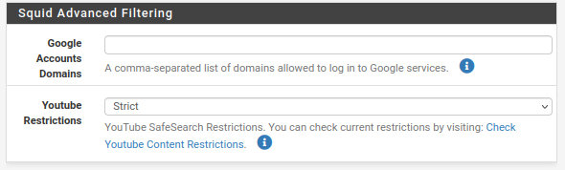
Configurando
Por fim está uma área destina a moderação de login para contas do Google e para o que será permitido ou bloqueado no youtube.

Slide 12
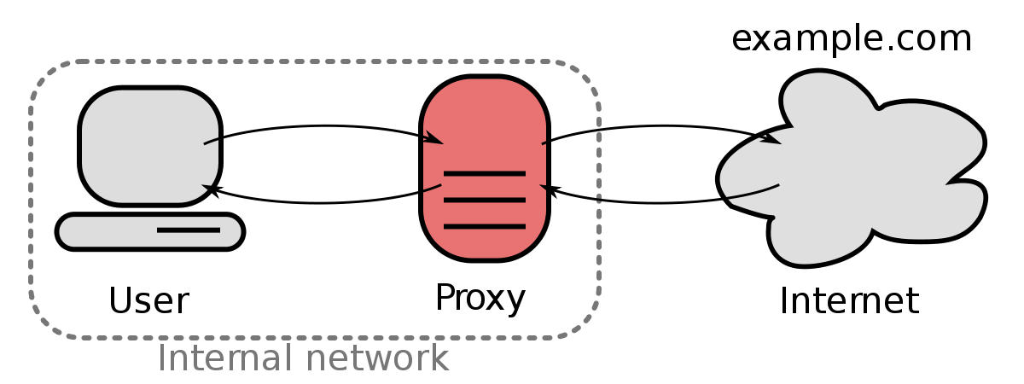
Configurando o usuário
Agora basta habilitar o proxy de acordo com seu sistema operacional.
O mesmo pode ser colocado como automático e enviado via DHCP.

Slide 13
Interceptação de trafego (SSL e TSL)
Técnica que permite que os dados sejam criptografados utilizando o HTTPS.
Basicamente consiste o proxy em se passar pelo site que será acessado por meio de uma emissão de certificado digital. De tal maneira que os dados dos dois lados passarão pelo proxy, sendo assim o mesmo capaz de tomar decisões.
Técnica acima conhecida como man in the mirror.

Slide 14
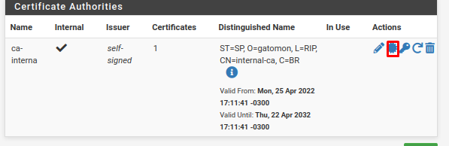
Configurando
Iremos agora configurar o Certificado digital pelo Squid.
Basta ir em System > Cert. Manager e exportar o Certificado digiral, caso não tenha basta criar um novo, conforme mostrado em aulas anteriores.

Slide 15
Configurando
Indo em Service>Squid Proxy Service, na aba General, iremos ir até a parte que se encontra os certificados. Basta procurar por: SSL Man in the Middle Filtering
Primeiro devemos habilita-lo.
Em CA coloque a que foi criada.
Em SSL Certificate Daemos, selecione o numero de acessos simultâneos que irá necessitar para cada site.
Deixe como aceitar certificados com erros.
E por fim, deixe selecionado a opção de Not After em Certificate Adapt.

Slide 16
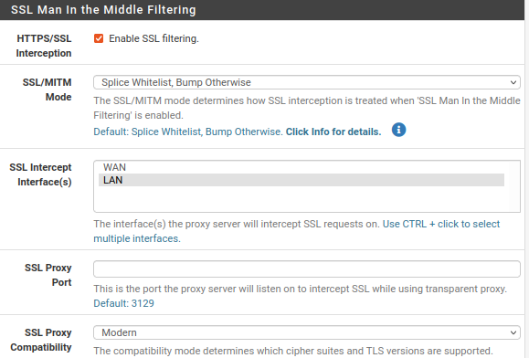
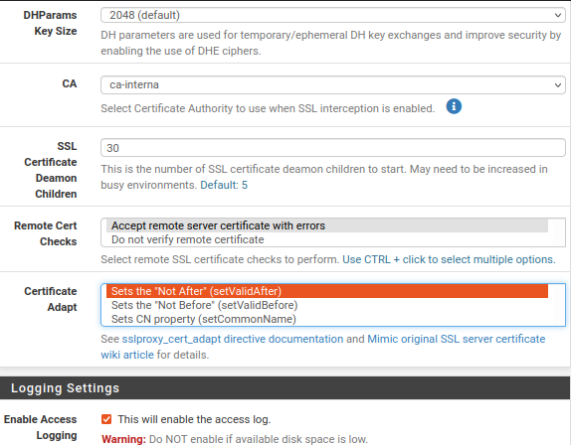

Slide 17
Instalando
Ubuntu:
Vá para / usr / local / share / ca-certificates /
Crie uma nova pasta, por exemplo, "sudo mkdir ca-pf"
Copie o arquivo .crt para a pasta da ca-pf
Execute "sudo update-ca-certificates“
Windows:
Basta dar duplo clique e clicar em próximo no arquivo .crt
Escolher para ser instalado na pasta: “Autoridades de Certificação Raiz Confiáveis”
E confirme caso necessário.

Slide 18
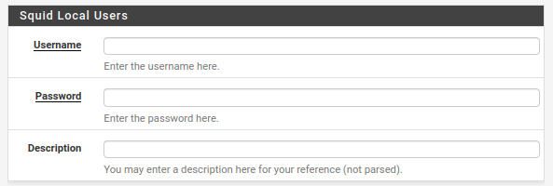
Criando usuário e senha para bloqueio de internet
Já na pagina do Squid vá na aba Users e clique para adicionar um novo usuário.
Basta preencher os dados como login e senha.

Slide 19
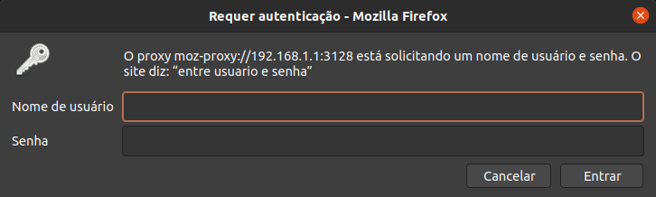
Criando usuário e senha para bloqueio de internet
Agora vá na aba de Authentication e escolha como método: “local” e preencha os dados caso necessário.
Após salvar já será pedido o login e senha para acesso.

Slide 20


Slide 21
Sobre
É uma ferramenta de complementação ao Squid, em que é possível criar configurações mais dinâmicas para o Squid, em que pode facilitar a dinâmica em que trabalhará com seus bloqueios.

Slide 22
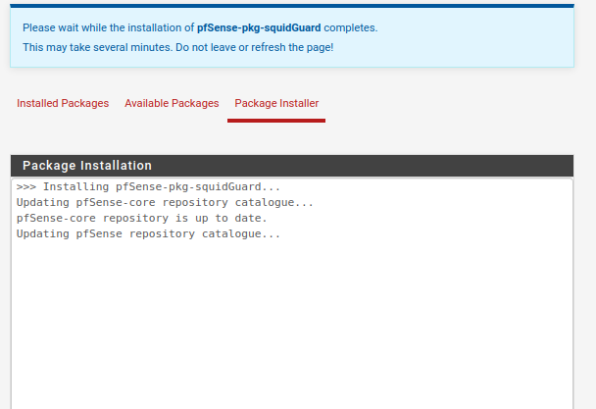
Aplicando
Basta seguir o caminho System > Package Manager e procurar por SquidGuard em Available Package.
Basta clicar em instalar para iniciar.

Slide 23
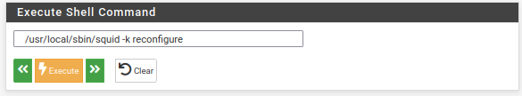
Instalando
Assim como na instalação do Squid é necessário ativalo via Prompt de comando, localizado em: Diagnostic > Command Proompt.
E executar o seguinte comando: /usr/local/sbin/squid –k reconfigure

Slide 24
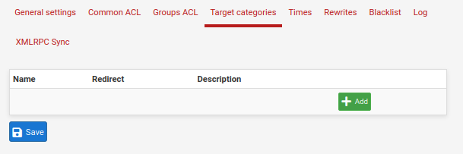
Configurando
Feito a instalação, para acessa-lo basta ir em Service > SquidGuard Proxy Filter.
Antes de habilitar, é importante ao menos definir ao menos uma categoria, basta ir na aba de Target Categories e clicar em ADD.

Slide 25
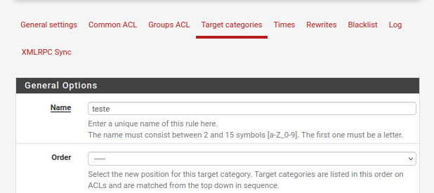
Configurando
Nela basta selecionar um nome e escolher do que ira tratar: como
Domain name; URL List e Regular Expresion
Pode escolher o modo de redirecionamento
E lembre de marcar a opção de Log caso deseje

Slide 26
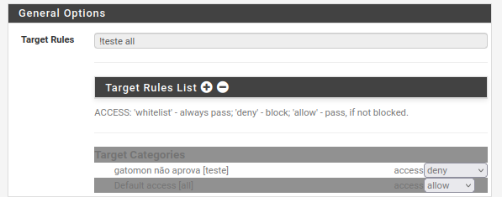
Configuração
Vá na aba de Common ACL e decida se aquela lista será permita ou bloqueada de acordo a sua vontade.
Aqui também é possível criar redirecionamento de pagina e ativar o Safe Search em alguns sites de pesquisa

Slide 27
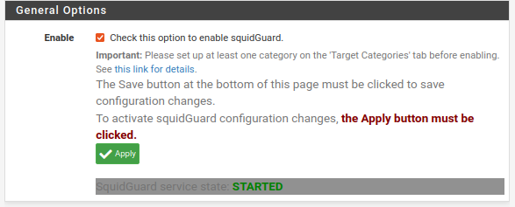
Configuração
Por fim, podemos ir na aba General settings e iniciar o SquidGuard
Importante: toda configuração deve ser primeiro salva e depois ser clicado o botão de ativar para entrar em funcionamento.

Slide 28
Black Lists
As black lists são listas já prontas com milhares de sites subdividos em categorias que auxiliam na proteção do seu servidor
Sendo assim, cria um grande facilitador para que não se crie listas para cada site.
Porem é sempre útil verificar os principais sites que deseja bloquear se estão ou não inclusos em tal lista

Slide 29
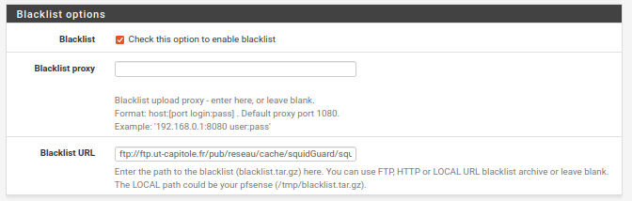
Black Lists
Em General basta acessar a parte de blacklists, ativala e utilizar o link da que for de seu agrado
ftp://ftp.ut-capitole.fr/pub/reseau/cache/squidGuard/squidGuard-1.2.0.tar.gz

Slide 30
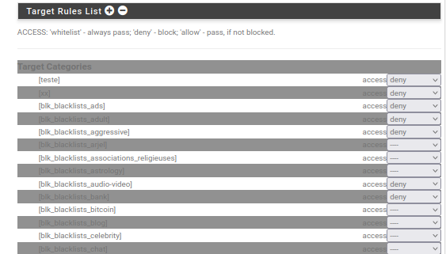
Black Lists
Elas apareceram em Common ACLs

Slide 31


Slide 32
Sobre
Assim como o SARG funciona para o Squid no servidor Ubuntu, o LightSquid tem a mesma função, a de formalizar os dados em tabelas para uma melhor visualização dos logs.

Slide 33
Aplicando
Basta seguir o caminho System > Package Manager e procurar por LightSquid em Available Package
Basta clicar em instalar para iniciar.

Slide 34
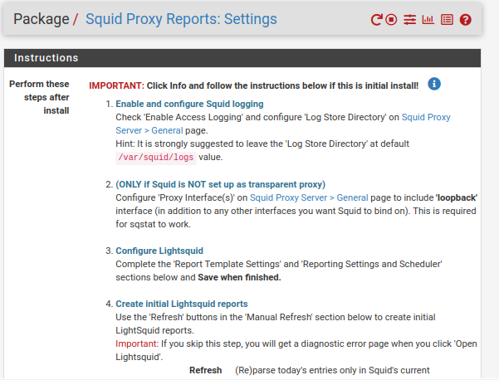
Utilizando
Basta acessar Status > Squid Proxy Reports que já estará habilitado e pronto para utilização.

Slide 35
Configuração
Primeiramente verifique no Squid se o log está configurado para ser salvo em /var/squid/logs
E se o seu proxy está como transparente, caso não esteja configure também para a interface proxy funcionar em loopback.
Salve as configurações caso tenha feita alguma mudança.

Slide 36
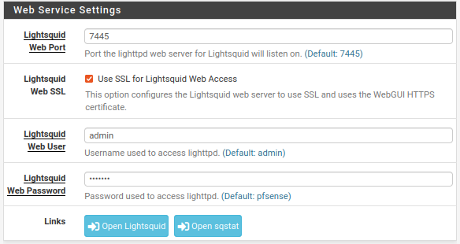
Configuração
Na primeira etapa podemos deixar o padrão. Nela esta mostrando a porta que será utilizada, se usará o SSL e o login padrão.

Slide 37
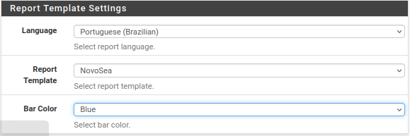
Configuração
Na parte de template, como o nome já diz, será configurada a parte visual, podendo mudar o layout, a linguagem e algumas cores.

Slide 38
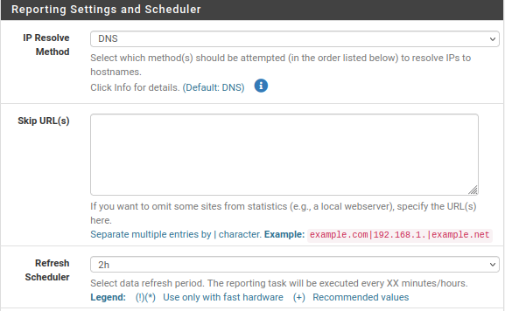
Configuração
Por fim, pode se escolher o método que ira mostrado os endereços, se há algum IP para ser ignorado e a taxa de frequencia que será feita atualizações na tabela

Slide 39
Configuração
Na parte de “Refresh” pode se atualizar o arquivo de log atual na mesma hora independendo da faixa de atualização pré-definida,
E em “Refresh Full” funciona como o refresh, porem irá atualizar todos os arquivos já rotacionados.

Slide 40

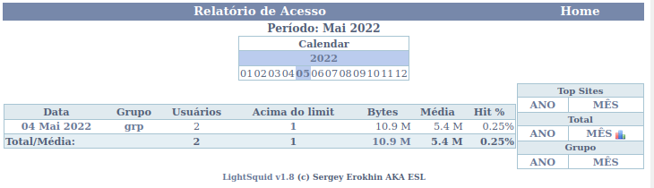
Acessando
Ainda na pagina de Configuração do LightSquid, basta clicar em Open LightSquid logo no inicio para abri-lo. *Caso gere erro, de um refresh

Slide 41
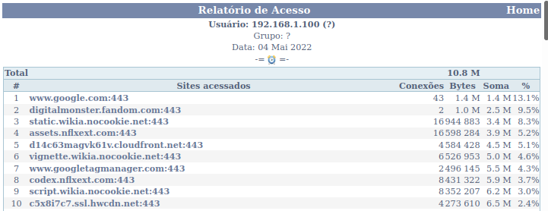
Exibição

